Slide 1
КОУ «Адаптивная школа – детский сад № 76»
2 класс
2021

Slide 2
Классный руководитель:
Кулакова Елена Владимировна
Ассистент:
Константинова Ирина Николаевна

Slide 3
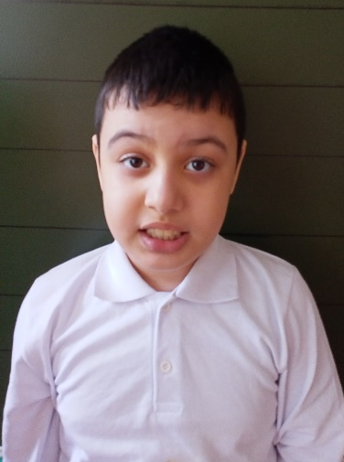
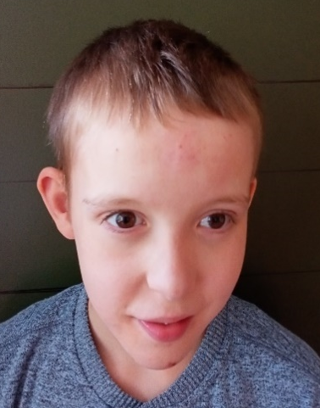
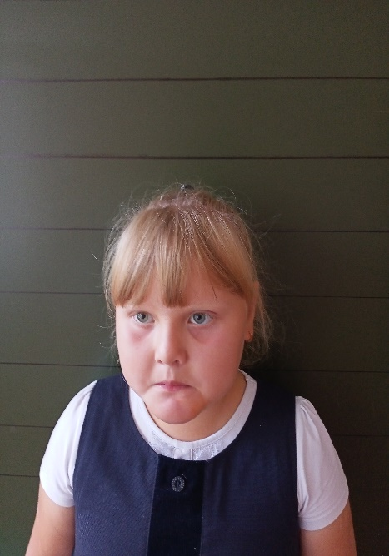
Боганец Леонид
Ермола Богдан
Кордешов Георгий
Решетников Ярослав
Снегирёва София
Штырц Дарья

Slide 4
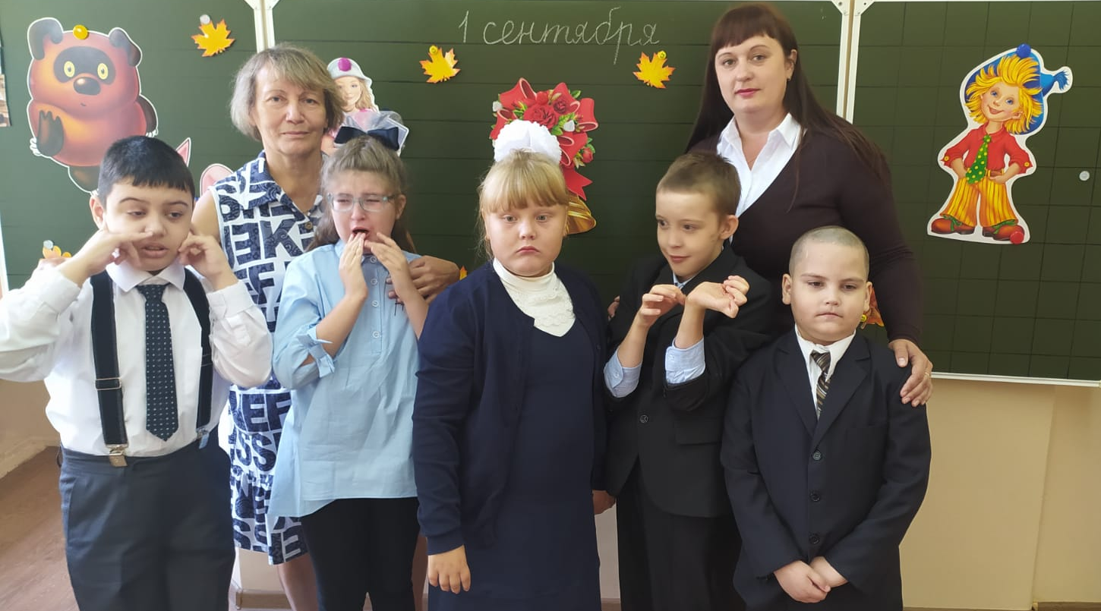
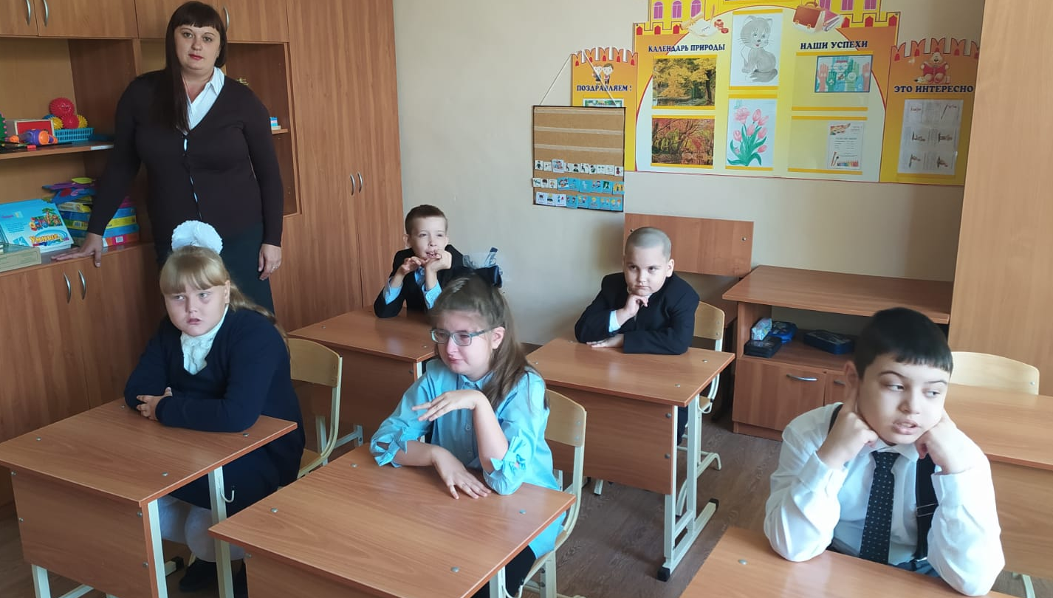
1 сентября

Slide 5
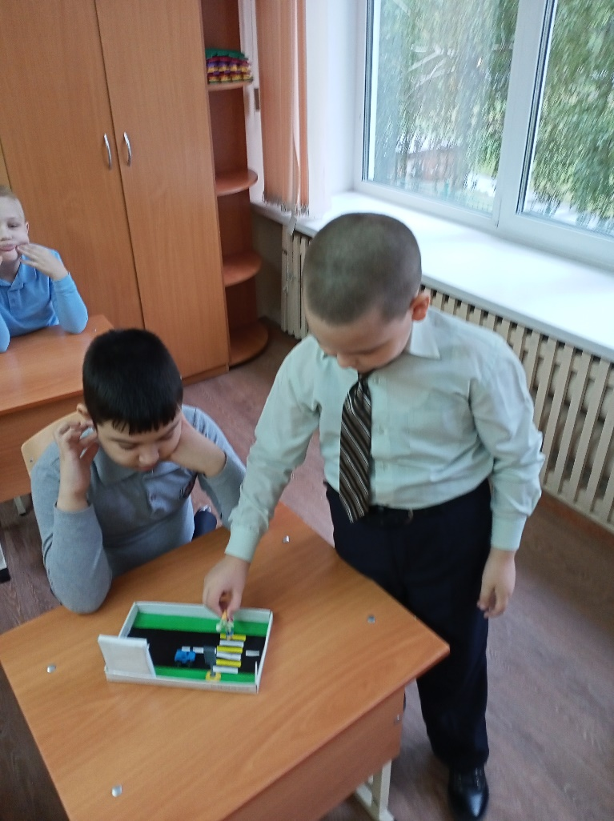
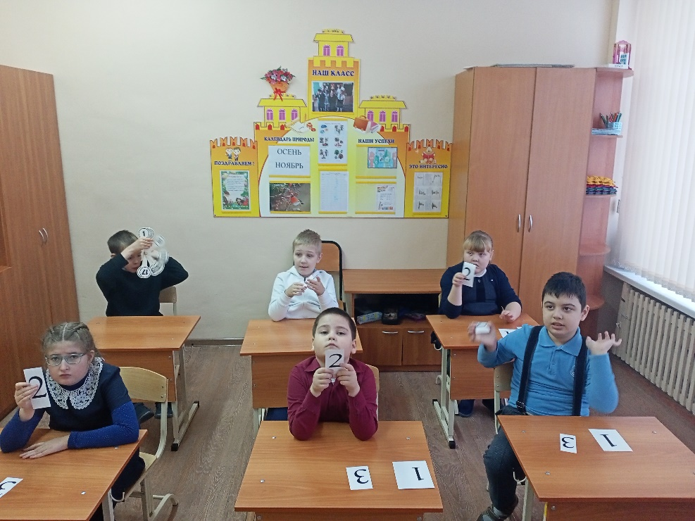
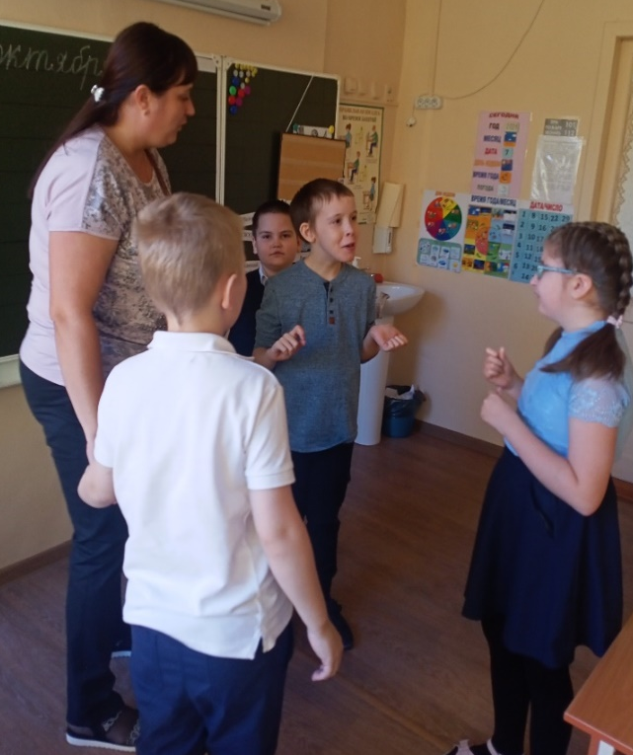
Наши школьные будни

Slide 6
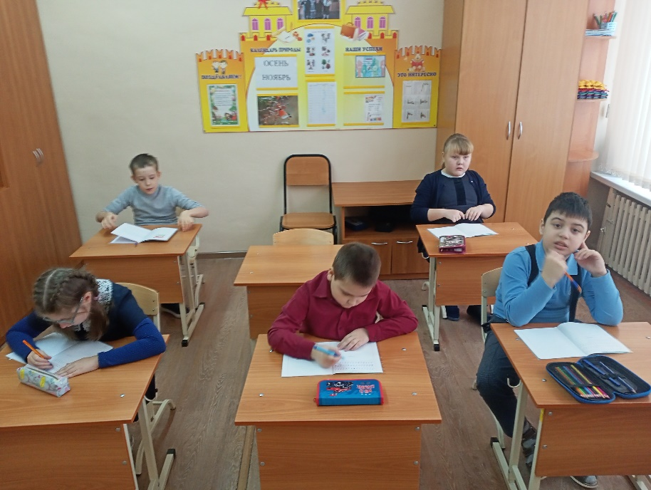
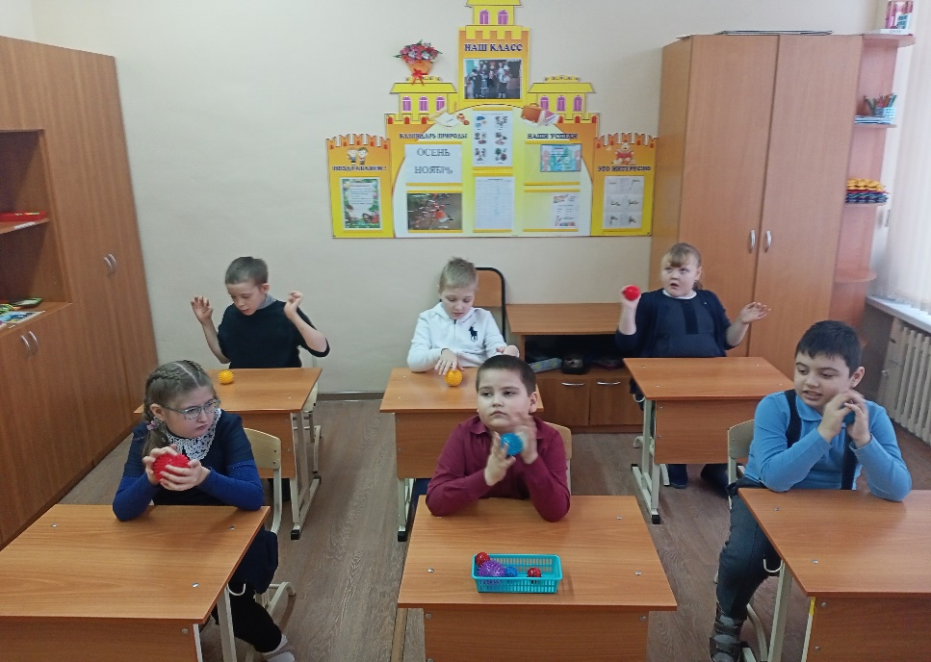
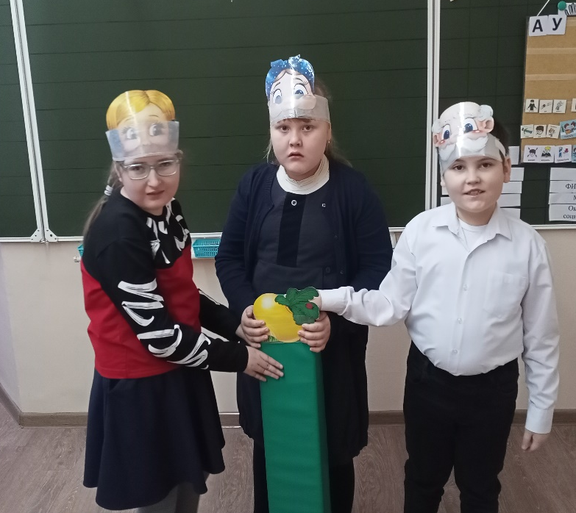

Slide 7
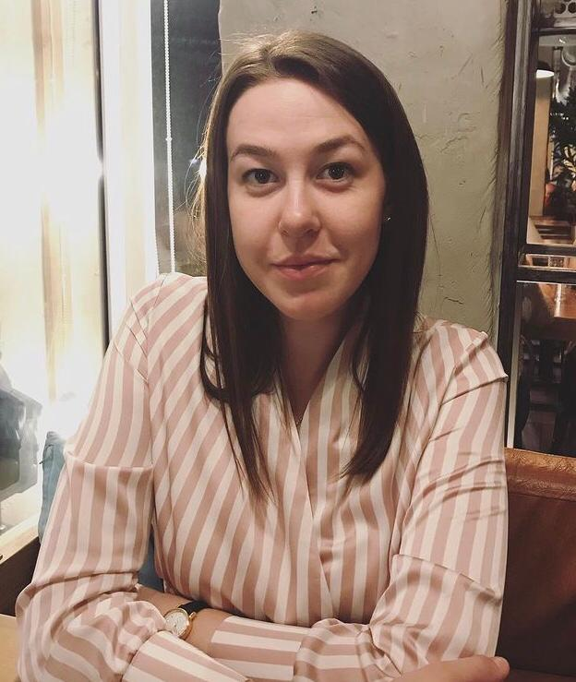
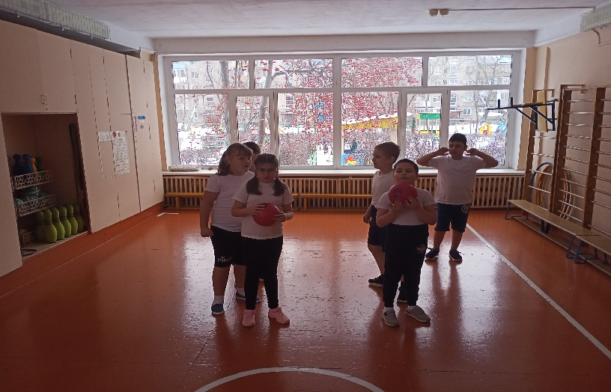
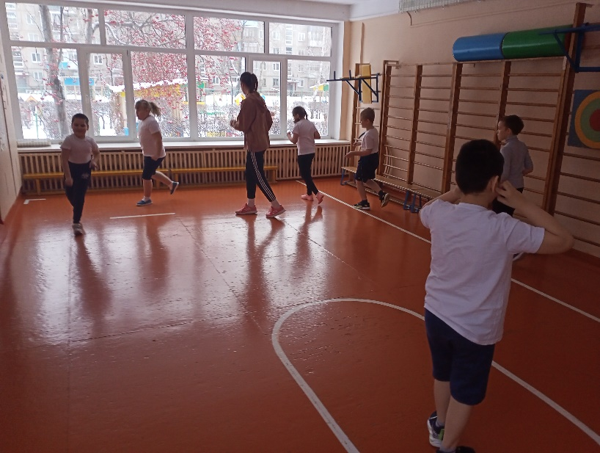
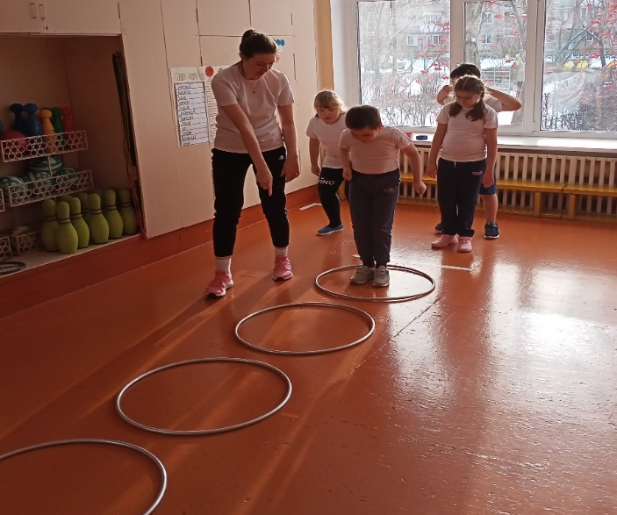
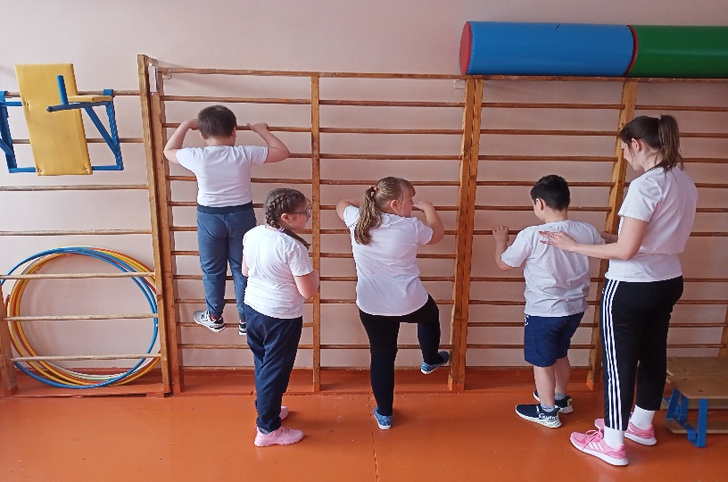
Учитель физкультуры:
Баенко Анастасия Павловна
Для здоровья важен спорт, Чтоб болезням дать отпор. Нужно спортом заниматься, И здоровым оставаться!

Slide 8
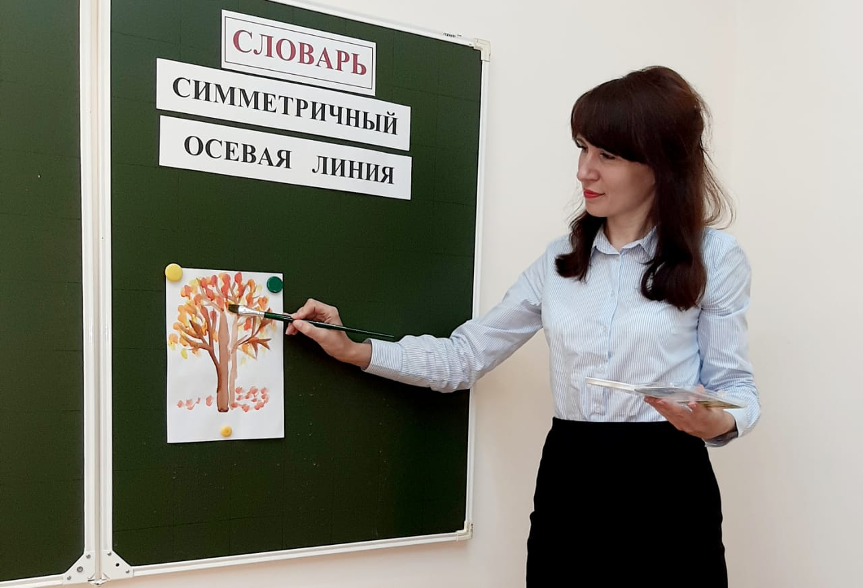
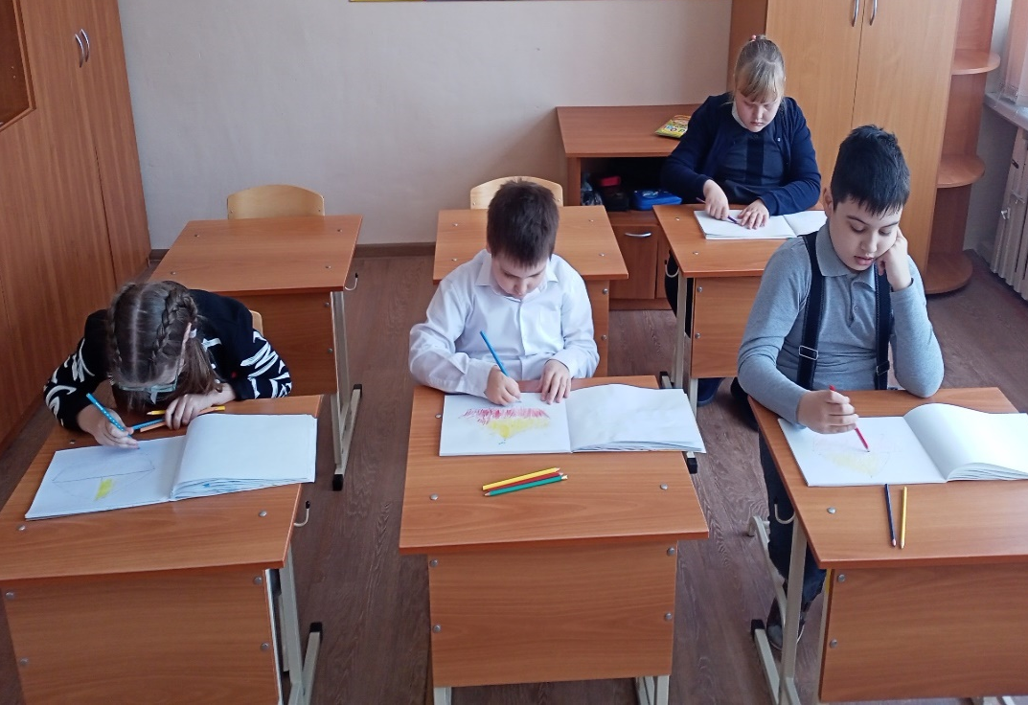
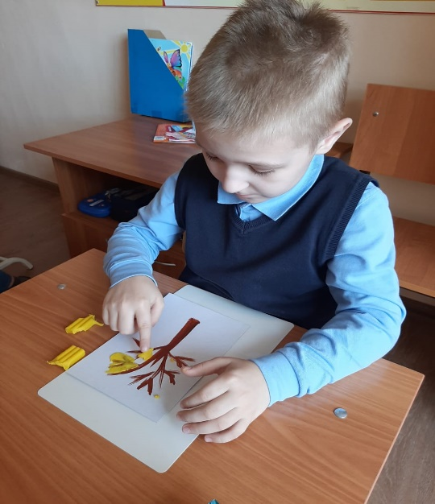
Рисования урок.
Пусть рисует каждый в срок
То, к чему душа лежит,
Чем он в жизни дорожит.
Если очень постараться
Приложить восторг и труд,
То рисунки оживятся,
А точнее - оживут.
Муравей рисует лес.
Птица – синий свод небес.
Колос ржи рисует мышь.
Утка – воду и камыш.
Шмель рисует цветничок.
Травку нежную – бычок.
Зайка – длинную морковь.
Лебедь – верную любовь.
И рисуют все, все, все,
Солнышко во всей красе.
Излучают краски свет,
Ничего красивей нет.
Лишь малыш рисует бой!
Оживёт рисунок твой –
Будет плохо нам тогда,
Ведь война - для всех беда!
Нарисуй сюжет другой –
Солнышко над головой.
Нарисуй, что любят все –
Мир во всей его красе.
Учитель ИЗО:
Корыц Наталья Сергеевна

Slide 9
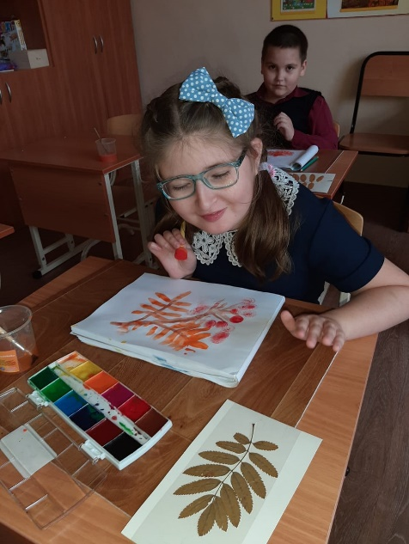
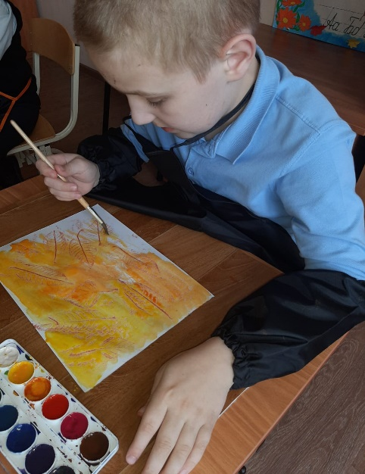
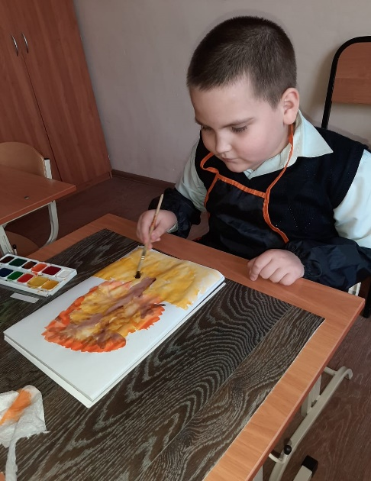
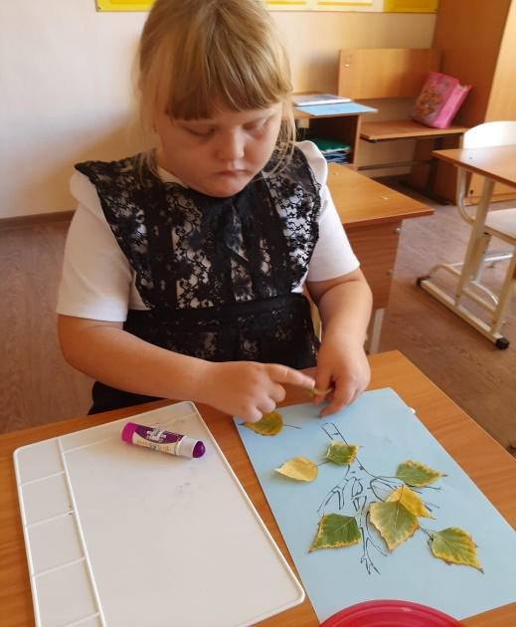
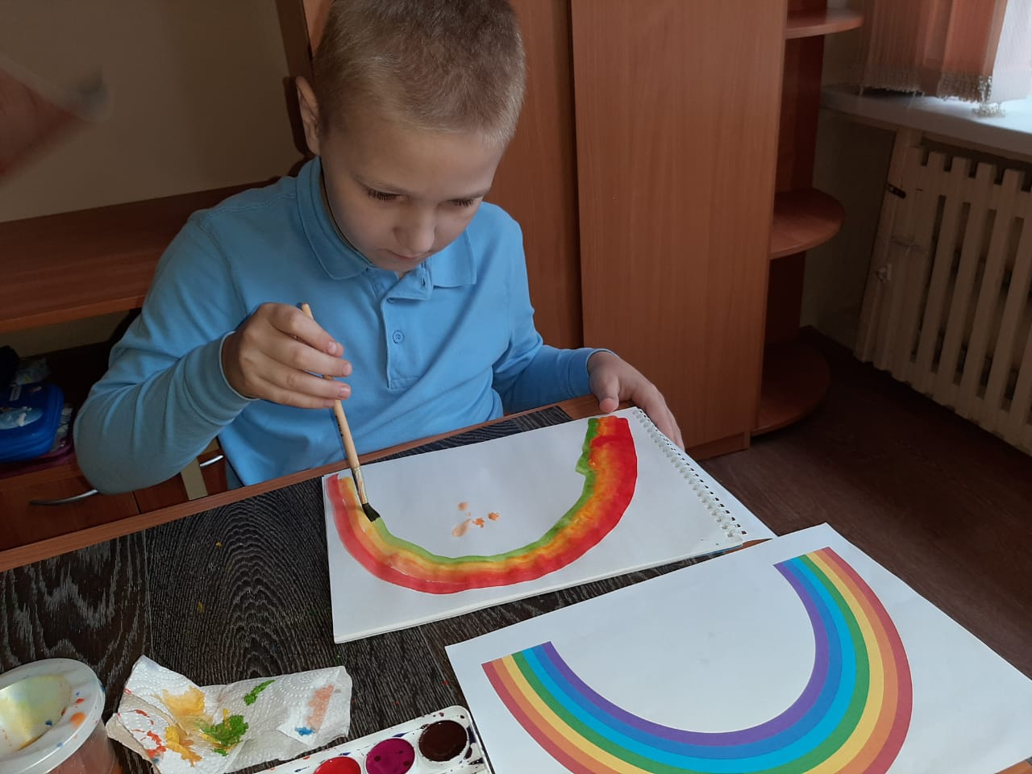
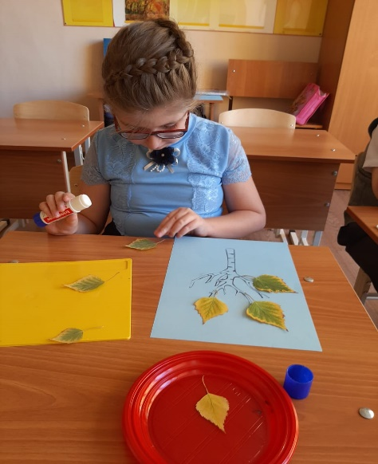
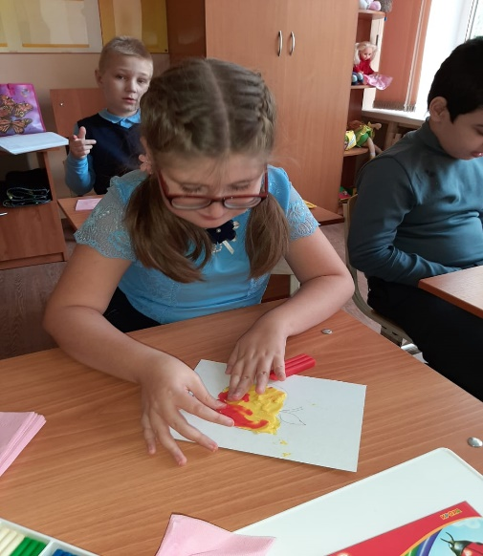

Slide 10
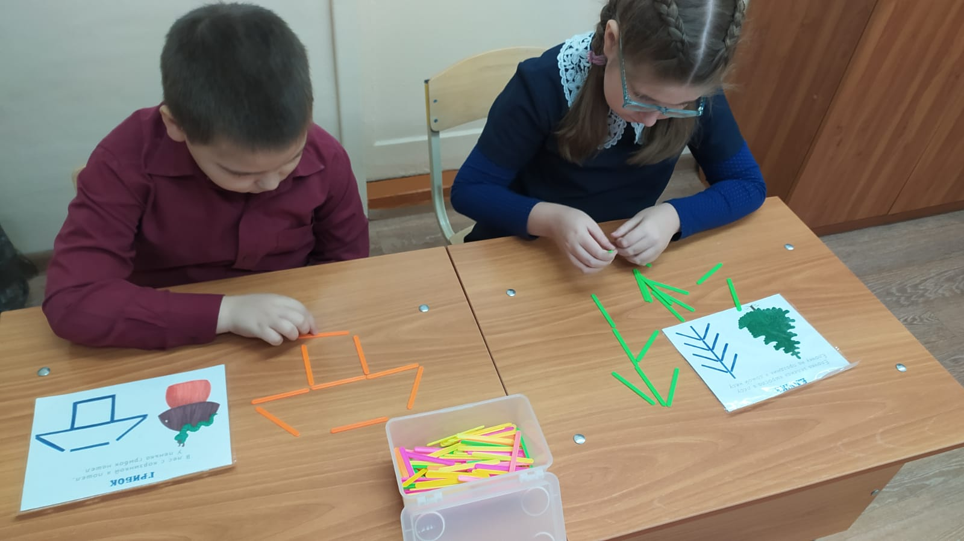
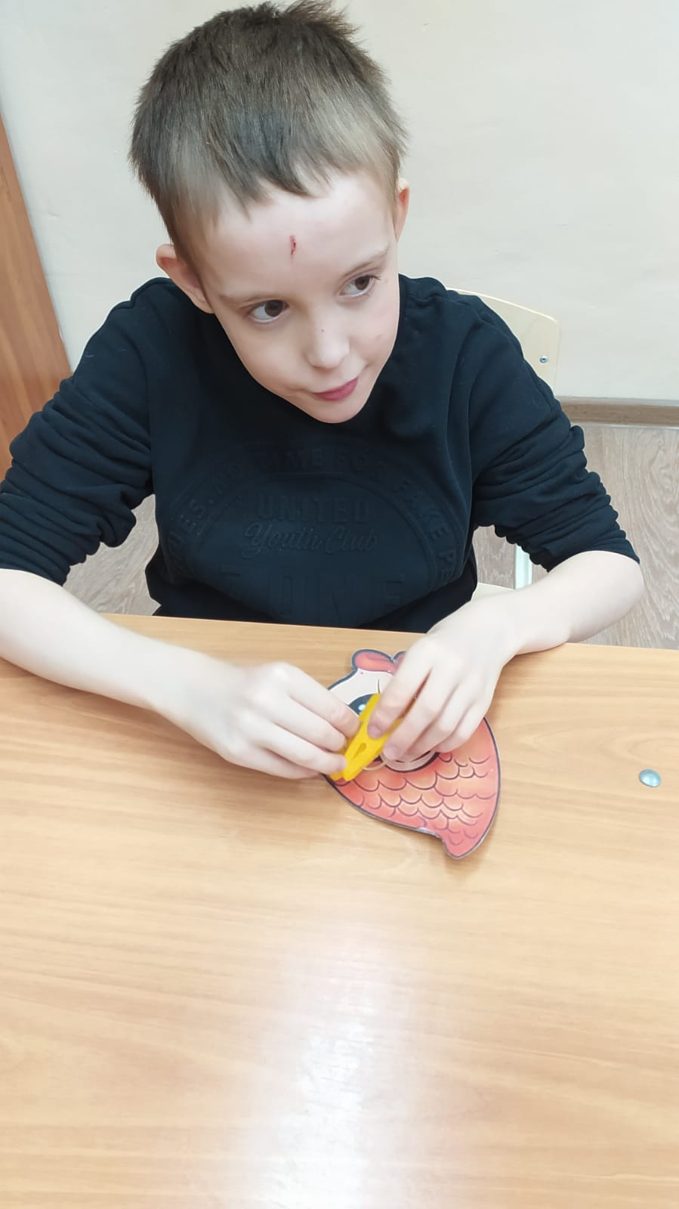
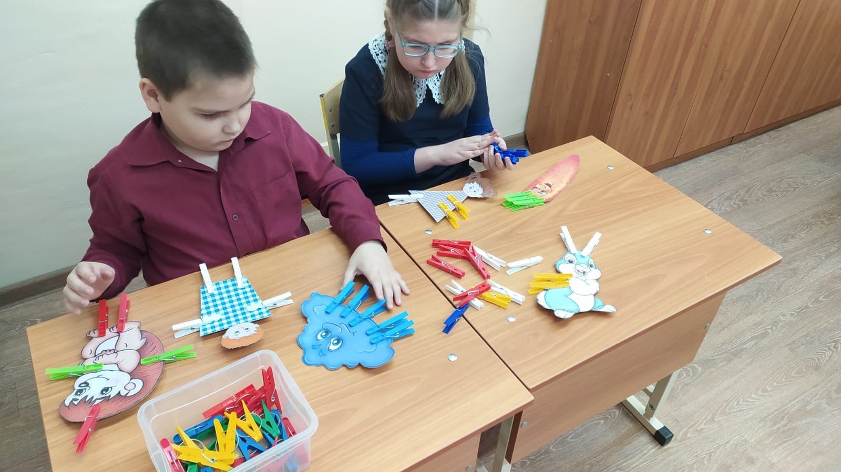
Учитель РПСП:
Сачкова Татьяна Васильевна

Slide 11
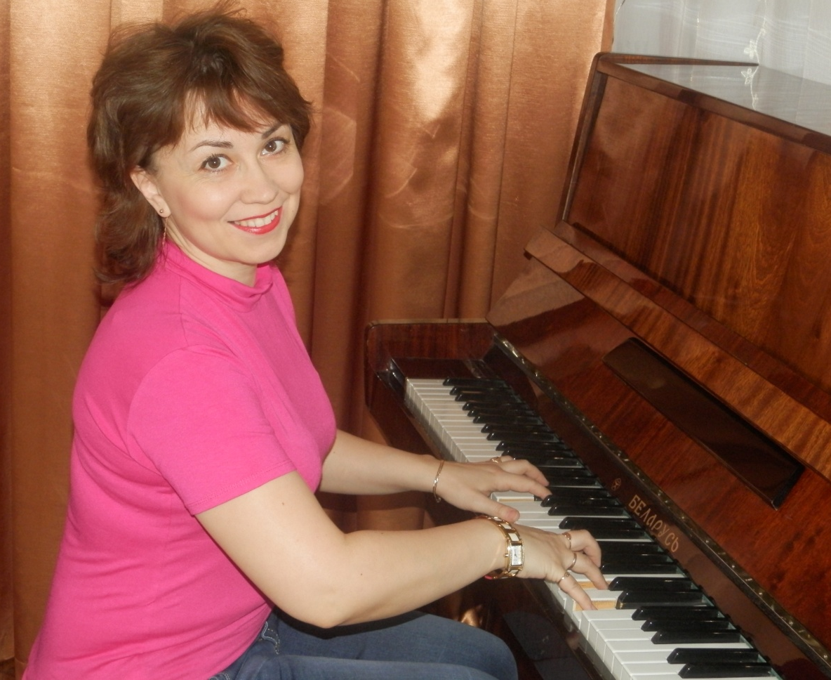
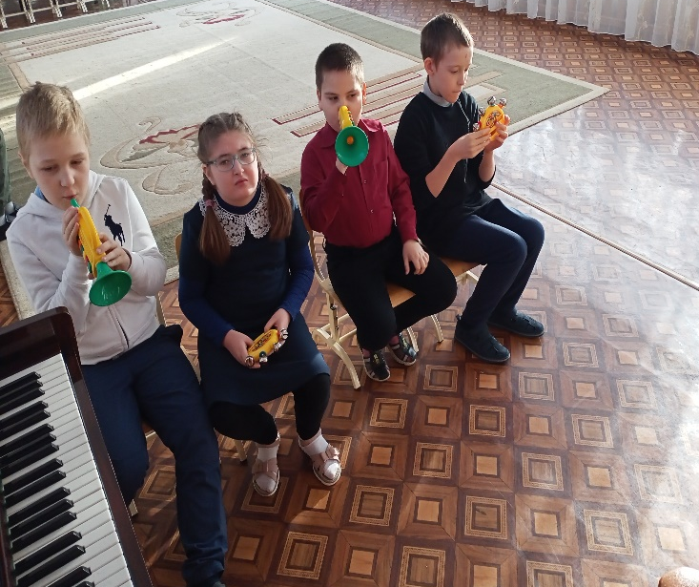
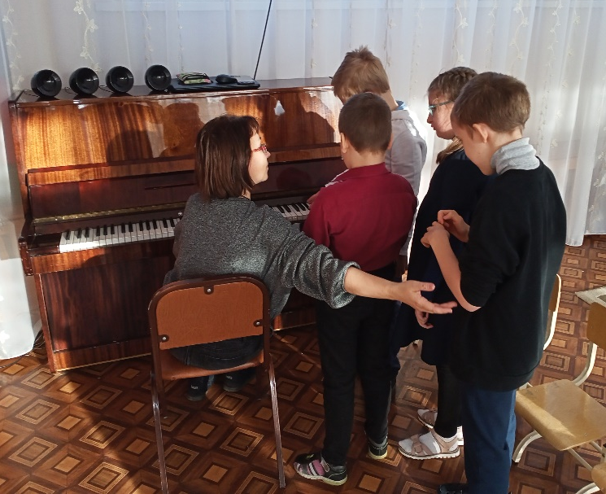
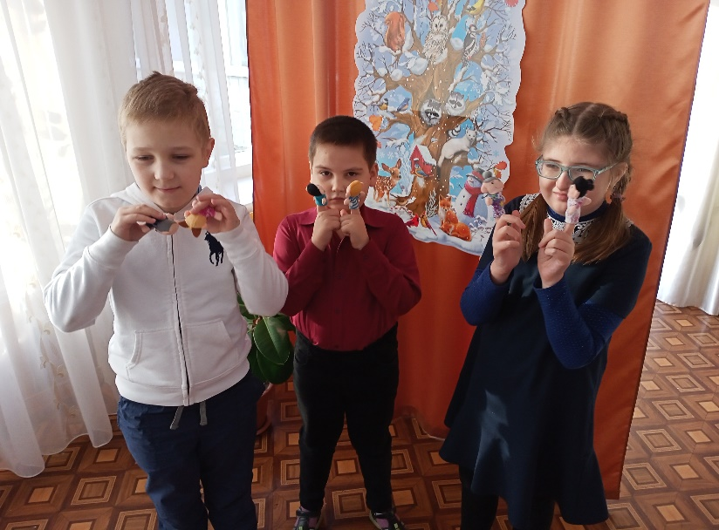
Нет урока, прекраснее этого Это музыка - лучший предмет. Ведь не зря музыканты с поэтами Удивляли когда-то весь свет.
Учитель музыки:
Нестеренко Виктория Владимировна

